Slide 1







BÀI 25. ÔN TẬP CHƯƠNG 6

Slide 2


I. Hệ thống hóa kiến thức
II. Luyện tập
CONTENTS

Slide 3


I.HỆ THỐNG HÓA KIẾN THỨC

Slide 4
I. HỆ THỐNG HÓA KIẾN THỨC
RCOONa + CHI₃
(RCOO)₂Mg
(RCOO)₂Cu
RCOONa

Slide 5

II. Luyện tập

Slide 6











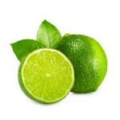

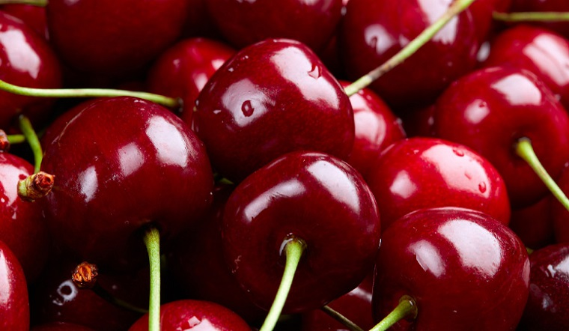







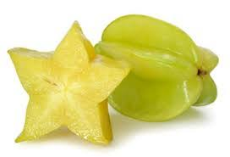


Chúc bạn may mắn lần sau!
Chúc bạn may mắn lần sau!
Tìm hình: HOA,QUẢ

Slide 7






Câu 1: Cho 4 chất sau: ethanol (1), propanal(2), aceton(3), acetic acid (4). Chất nào trong các chất trên có nhiệt độ sôi cao nhất?
A. (4).
B. (3).
C. (2).
D. (1).
HOME

Slide 8




Câu 2: Cho 4 chất sau:
ethanol (1), propanal(2), aceton(3), acetic acid (4).
Để nhận biết 4 chất trên người ta dùng các chất hóa học sau:
A. NaOH, dd brom, Na.
B. quỳ tím, dd brom, Na.
C. quỳ tím, dd nước vôi trong, Na.
D. quỳ tím, dd AgNO₃/NH₃, NaOH.
HOME

Slide 9


Câu 3: Aldehyde C₄H₈O có mấy CTCT?
A. 1
B. 2
C. 3
D. 4
HOME

Slide 10
Câu 4: Acid C₄H₈O₂ có mấy CTCT?
A. 1
B. 2
C. 3
D. 4
HOME

Slide 11

Câu 5: X có tên gọi: 3-methylbutanal. Vậy X có CTCT là
A.
B.
C.
D.
HOME

Slide 12
Câu 6: X có tên gọi: 2-methylbutanoic acid. Vậy X có CTCT là
A.
B.
C.
D.
HOME

Slide 13
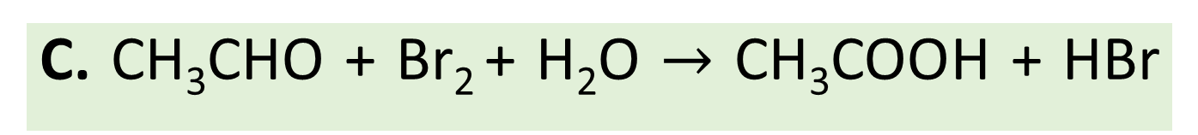
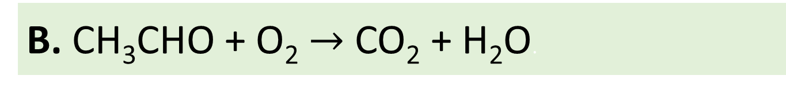
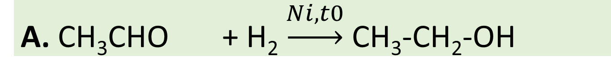
Câu 7: Aldehyde thể hiện tính oxi hóa trong phản ứng nào sau đây:
A. CH₃CHO + H₂ $\underset{→}{Ni,t0}$ CH₃-CH₂-OH
B. CH_{3­}CHO + O₂ $→$ CO₂ + H₂O.
C. CH_{3­}CHO + Br₂ + H₂O $→$ CH₃COOH + HBr
D. CH_{3­}CHO + AgNO₃ + NH₃ $→$ CH₃COONH₄+ Ag + NH₄NO₃
HOME

Slide 14
Câu 8: Aldehyde không thể hiện tính khử trong phản ứng nào sau đây:
A. CH₃CHO + H₂ $\underset{→}{Ni,t0}$ CH₃-CH₂-OH
B. CH_{3­}CHO + O₂ $→$ CO₂ + H₂O.
C. CH_{3­}CHO + Br₂ + H₂O $→$ CH₃COOH + HBr
D. CH_{3­}CHO + AgNO₃ + NH₃ $→$ CH₃COONH₄+ Ag + NH₄NO₃
HOME

Slide 15

HOẠT ĐỘNG NHÓM
Chia lớp thành 4 nhóm, hoàn thành bài tập vào bảng phụ trong 5 phút.
Nhóm 1: Làm bài tập 1
Nhóm 2: Làm bài tập 2
Nhóm 3: Làm bài tập 3
Nhóm 4: Làm bài tập 4

Slide 16

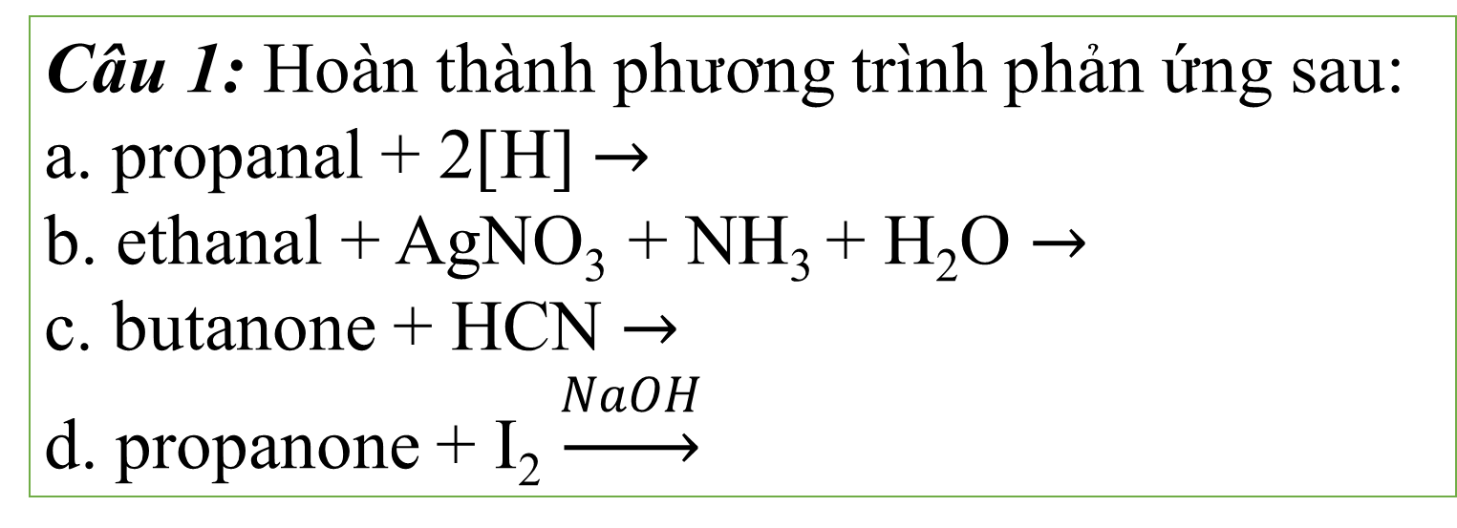
HOẠT ĐỘNG NHÓM
Câu 1: Hoàn thành phương trình phản ứng sau:
a. propanal + 2[H] $→$
b. ethanal + AgNO₃ + NH₃ + H₂O $→$
c. butanone + HCN $→$
d. propanone + I₂ $\underset{→}{NaOH}$

Slide 17
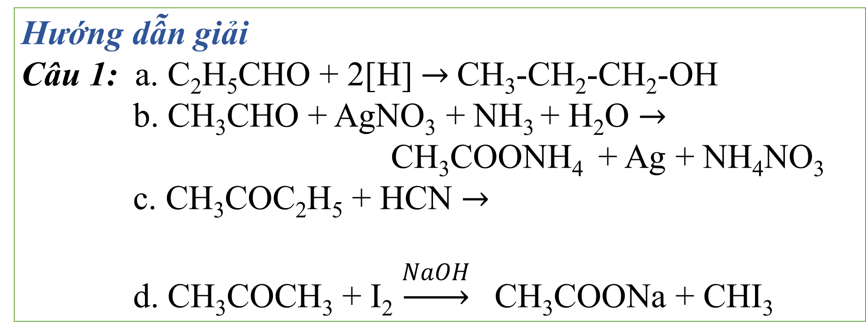
HOẠT ĐỘNG NHÓM
Hướng dẫn giải
Câu 1: a. C₂H₅CHO + 2[H] $→$CH₃-CH₂-CH₂-OH
b. CH₃CHO + AgNO₃ + NH₃ + H₂O $→$
CH₃COONH₄ + Ag + NH₄NO₃
c. CH₃COC₂H₅ + HCN $→$
d. CH₃COCH₃ + I₂ $\underset{→}{NaOH}$ CH₃COONa + CHI₃

Slide 18
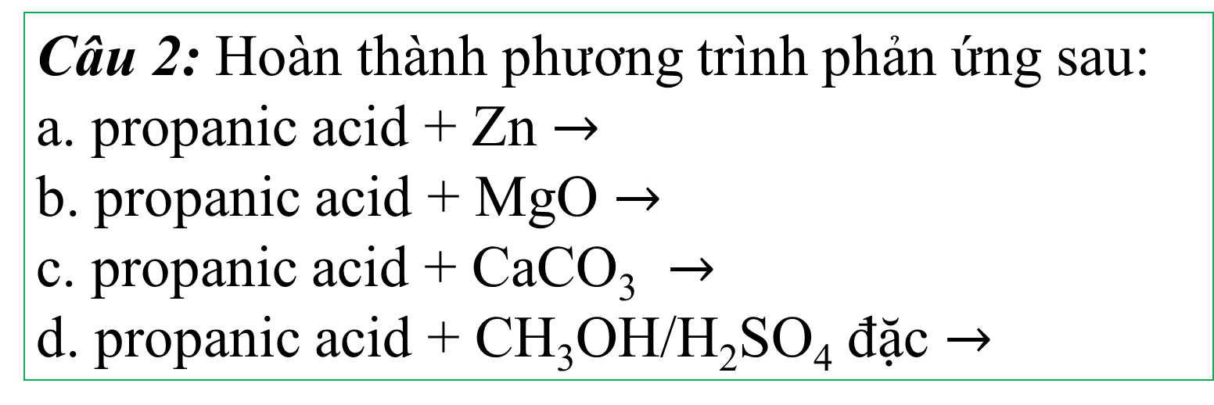
HOẠT ĐỘNG NHÓM
Câu 2: Hoàn thành phương trình phản ứng sau:
a. propanic acid + Zn $→$
b. propanic acid + MgO $→$
c. propanic acid + CaCO₃ $→$
d. propanic acid + CH₃OH/H₂SO₄ đặc $→$

Slide 19
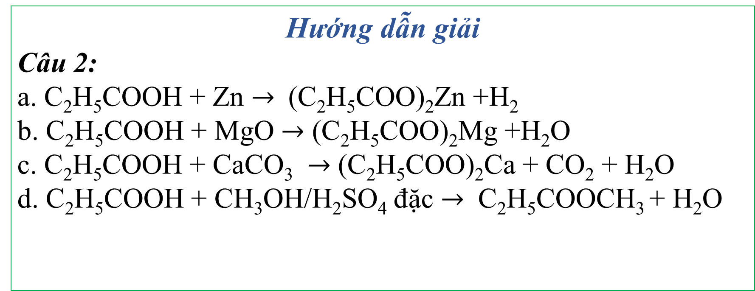
HOẠT ĐỘNG NHÓM
Hướng dẫn giải
Câu 2:
a. C₂H₅COOH + Zn $→$ (C₂H₅COO)₂Zn +H₂
b. C₂H₅COOH + MgO $→$ (C₂H₅COO)₂Mg +H₂O
c. C₂H₅COOH + CaCO₃ $→$ (C₂H₅COO)₂Ca + CO₂ + H₂O
d. C₂H₅COOH + CH₃OH/H₂SO₄ đặc $→$ C₂H₅COOCH₃ + H₂O

Slide 20
HOẠT ĐỘNG NHÓM
Câu 3: Ethyl benzoate là hợp chất chính tạo mùi thơm của quả anh đào (cherry). Hãy viết phương trình hóa học của phản ứng tổng hợp ethyl benzoate từ carboxylic acid và alcohol tương ứng.

Slide 21
HOẠT ĐỘNG NHÓM
Hướng dẫn giải
C₆H₅COOH + C₂H₅OH→ C₆H₅COOC₂H₅ + H₂O
ethyl benzoate

Slide 22
HOẠT ĐỘNG NHÓM
Câu 4: Cho 12 gam acetic acid phản ứng với 12 gam ethanol (có H₂SO₄ đặc làm xúc tác) thu được 8 gam este. Tính hiệu suất phản ứng ester hóa.

Slide 23
HOẠT ĐỘNG NHÓM
Hướng dẫn giải
CH₃COOH + C₂H₅OH→ CH₃COOC₂H₅ + H₂O
Vì n_{acid} < n _{ancohol} nên hiệu suất tính theo acid

Slide 24
HOẠT ĐỘNG NHÓM
Hướng dẫn giải
CH₃COOH + C₂H₅OH→ CH₃COOC₂H₅ + H₂O
Ban đầu 0,2 0,26
Phản ứng 0,0909 0,0909

Slide 25
THANK YOU

